Slide 1
PHARe
Un travail d’équipe encadré, pour aider les élèves

Slide 2

C’est quoi le harcèlement ?
Questions d’enseignants :
Harcèlement ou intimidations ? Quelles différences ?
Le mot « harcèlement » est utilisé dans des situations adultes et se caractérise par des agissements répétés, avec intention de nuire, souvent violents, entrainant de grandes souffrances psychiques et troubles physiques (sommeil, maux divers…).

Slide 3

L’intimidation est caractérisée par une répétition de paroles et situations négatives qui occasionnent elles aussi des souffrances pour l’élève cible. C’est le terme à utiliser à l’école car :
Harcèlement: une dénomination inappropriée mais usitée dans ces situations

Slide 4
Situation préoccupante ou chamailleries d’élèves ? Quand agir ?
Situation préoccupante ou pas, l’objectif est le bien- être des élèves. Un élève qui vient se plaindre fréquemment est un élève qui ne va pas bien. Il ne faut jamais laisser ces « petites choses » continuer car elles peuvent dégénérer en situation de « harcèlement ».
Importance capitale de la vigilance de l’équipe enseignante : prise en compte des « plaintes » écoute des élèves et vigilance quant aux signaux faibles et répétés en lien avec l’élève en souffrance.
Tous les participants sont pris dans un processus dont ils sont eux aussi « prisonniers » et dont personne (élève cible et intimidateurs) ne peut se sortir seul.
Connaitre les signaux dits « faibles », répétitifs, entrainant plaintes fréquentes et mal être d’un élève.
cf fiche « Grille signaux faibles».
Si doute, pas de doutes ! Réactivité rapide de l’équipe - ressource et mise en place immédiate du protocole.

Slide 5
Questions d’enseignants :
Oui, mais la victime, elle est un peu « pénible, bizarre, particulière … » aussi ! Et elle doit apprendre à se défendre, ou changer !
ATTENTION ! Ce n’est pas la victime le problème !

Slide 6

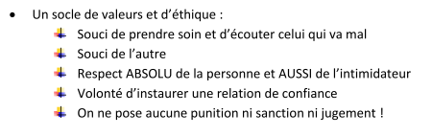
ATTENTION ! Ce n’est pas la victime le problème !

Slide 7


ATTENTION ! Ce n’est pas la victime le problème !
Croire ce que dit l’élève cible des intimidateurs sans chercher à minimiser ce que dit l’élève.
Ne jamais douter de sa parole. Il est avant tout une victime d’un effet de groupe même si les causes sont pluri factorielles.
C’est avant tout un phénomène de groupe : les plus forts contre les plus « faibles ».
L’attitude de l’adulte est primordial:
Tolérance zéro pour toute moquerie commentaire dévalorisant, mot déplacé …

Slide 8
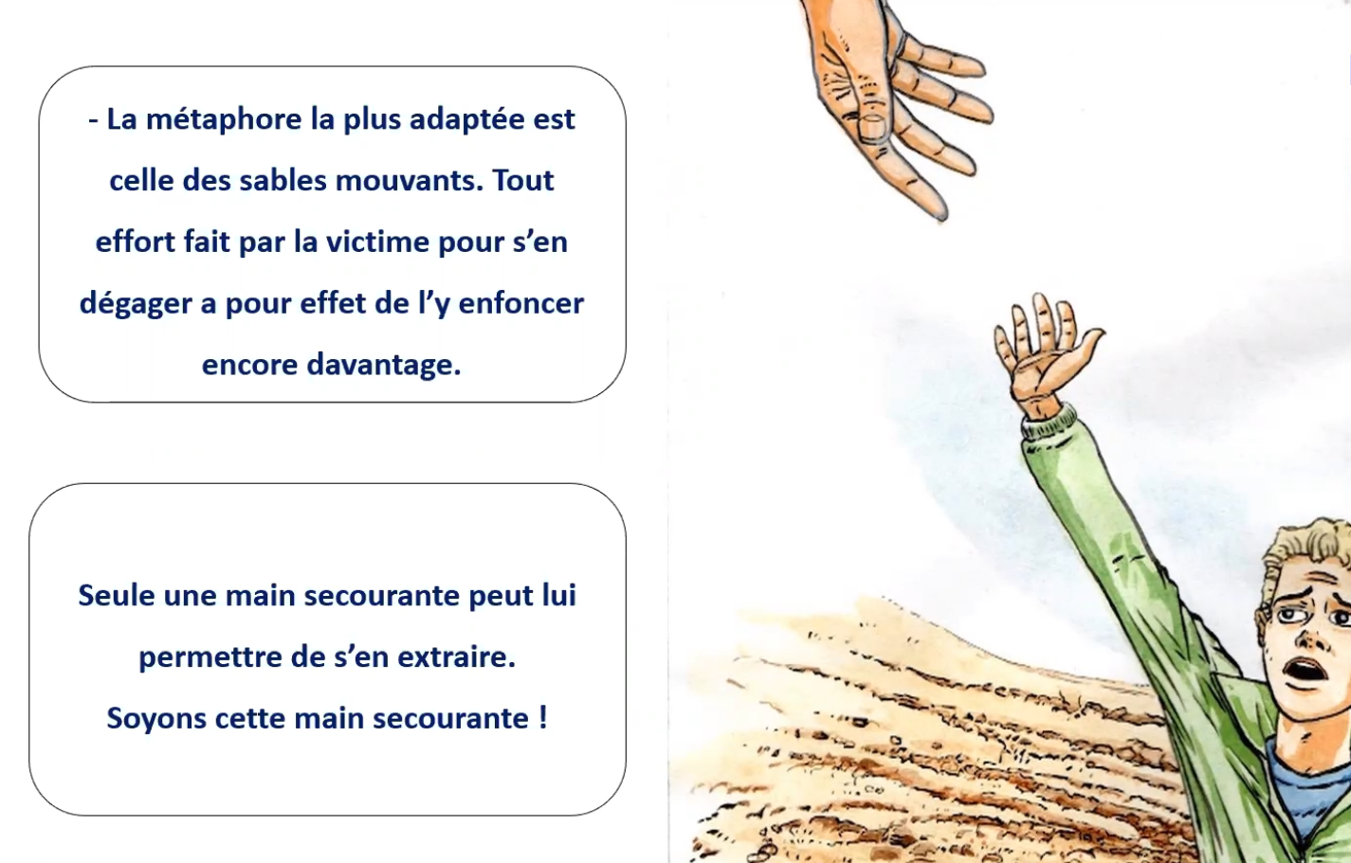

Slide 9

QUI ? Pour faire QUOI?
Une équipe d’école
Qui d’école prend en charge le protocole.
Une équipe de circonscription
  Qui vient en soutien

Slide 10

L’ÉQUIPE RESSOURCEs DE L’ÉCOLE
Des référents sont nommés au sein de l’école.
Cf .Protocole - doc vert
Pour chaque situation, l’équipe se réunit et se répartit les rôles
(entretien cible – entretien intimidateurs…)
Dans une petite école, le rôle endossé par un membre du pôle
ressources sera défini en collaboration avec l’équipe de l’école.
Attention :
- Ce n’est pas la même personne qui mène tous les types d’entretiens (1 personne pour l’élève cible et sa famille, d’autres personnes pour les intimidateurs/témoins)
- Il est recommandé d’être 2 à rencontrer la famille de l’élève cible
- le protocole s’étalant sur 15 jours, les personnes doivent être présentes durant tout le protocole.

Slide 11

l’équipe de circonscription
    Elle est composée de plusieurs personnes de l’équipe
    ressources:
Mmes Baudinat, Girerd Imbert, Mousse, Vermorel,
MM. Chazelle, Dinet,Triollier
    Elle propose des outils
    Une personne ou plusieurs personnes de l’équipe vient, si besoin, pour mettre en place le protocole, notamment pour aider les petites écoles qui ont moins de ressources humaines

Slide 12
Comment sait-on qu’il y a un cas d’ INTIMIDATION ?
Les faits peuvent être révélés par :
  Un ou des élèves
  Un ou des adultes (dont la famille de l’élève cible)
  Par un membre de l’équipe qui a pu observer des agissements inappropriés
  cf fiche « Comment mieux identifier une situation de harcèlement ; les signaux faibles ».
Si l’intimidation est dénoncée par un adulte du périscolaire ou de la cantine, le protocole est pris en charge par l’école

Slide 13

Qui informer en cas d’intimidation ?
Informer l’équipe ressources de circonscription :
  Lors de la mise en place du protocole
  A la fin du protocole quel que soit l’issue

Slide 14
Doit on alerter les familles de la classe ?
Non.
Concernant les parents des élèves intimidateurs, ceux-ci ne sont
pas conviés à l’école pour être entendus.
Une information à destination des familles est néanmoins faite en amont lors du 1er conseil d’école et des réunions de rentrée dans chaque classe :
  Une cellule de professionnels mène un travail à l’école avec les élèves pour assurer la sécurité et le bien- être des élèves afin d’améliorer le climat scolaire.
  Dans ce cadre, les élèves peuvent être amenés à être rencontrés en individuel par un adulte. Tous les élèves reçus ont un statut de témoin.

Slide 15

Comment traiter un cas d’intimidation ?
La méthode des préoccupations partagées, initiée par M. Pikas suédois, est déployée en France par l’équipe RESIS de Jean- Pierre Bellon dite « Méthode de la Préoccupation Partagée » dont les expérimentations sont concluantes dans de nombreux pays pour résoudre des situations de harcèlement ou d’intimidation.
Enjeu :
  Placer les élèves en position de rechercher par eux-mêmes une issue pacifique aux conflits.
Apporter une réponse concrète, rapide, aux phénomènes de groupe, en rejetant toute recherche de causalité ou de catégorisation du phénomène
Chacun des protagonistes peut ressortir « la tête haute ».
Principe d’action :
  Entourer et soutenir la victime
Briser l’effet de groupe,
Ré individualiser chacun de ses membres.

Slide 16


Slide 17
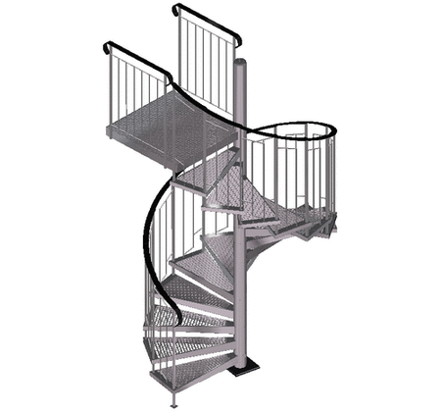
Les étapes de la méthode :
  Cf .Protocole - doc vert
1. Révélation des faits
2. L’équipe référente de l’école est informée, prend contact avec la circonscription
et prend en charge l’élève cible (victime)
Cf Fiche entretien avec la cible
3. L’équipe référente de l’école prend en charge la communication avec les parents de l’élève cible
  Cf Fiche entretien avec la famille de l’élève victime
4. L’équipe référente de l’école prend en charge le ou les élèves intimidateur(s) et témoins.
  Cf Fiche entretien avec le ou les intimidateurs et témoins proches.
5. L’équipe référente de l’école s’entretient à nouveau avec l’élève cible (victime) pour évaluer l’évolution de la situation. Suivi de la situation avec les élèves intimidateurs.
Si la situation est résolue → arrêt du protocole
    Mais si non résolution de la situation : L’équipe référente de l’école prend contact par mail avec l’équipe pHARe de circonscription via l’adresse du pole ressources (en l’intitulant pHARe- nom école)

Slide 18
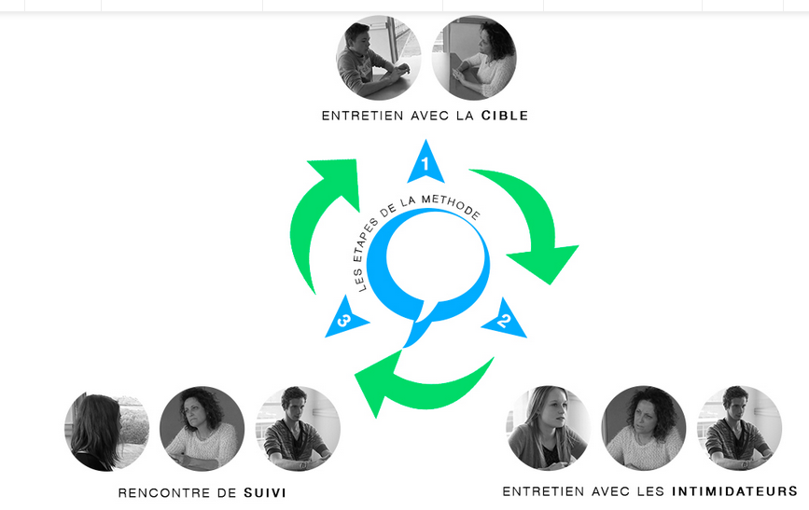
En résumé

Slide 19

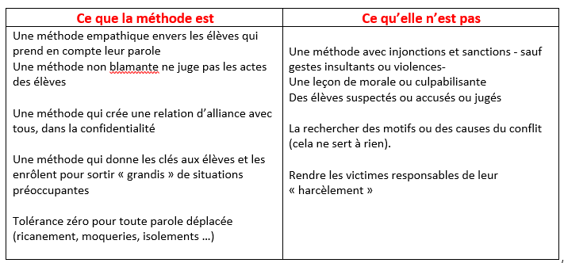
En CONCLUSION

Slide 20

QuelQues POINTS DE VIGILANCE
N’attendons pas que cela devienne du harcèlement
  Toutes les situations qui ont débouché sur un drame ont commencé par des signaux faibles
  Prendre en compte la parole de l’élève de la cible, ne pas la mettre en doute.
Ne cherchons pas les motifs du harcèlement
  Qui dirait aujourd’hui qu’une femme s’est faite violée car elle portait une jupe courte?
  Un enfant n’a pas été harcelé pour grosso phobie mais harcelé car victime d’un groupe de S%%%
  Certains enfants sont gros et sont harceleurs. Il n’y a pas de causalité.
  Entretenir l’idée qu’une cause serait à l’origine d’une agression, équivaut
  à adopter le point de vue de l’intimidateur
Ne perdons jamais de vue le rôle joué par le groupe
  Disproportion des forces
  Déresponsabilisation individuelle
  Incapacité de la victime à se défendre

